Slide 1
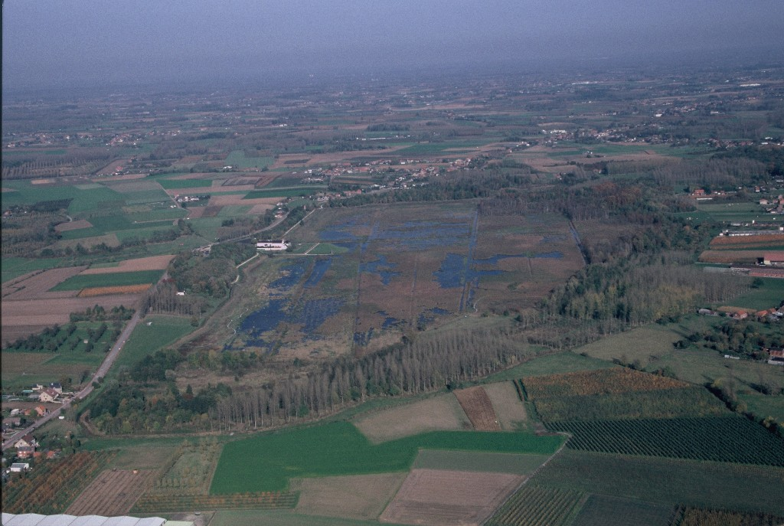

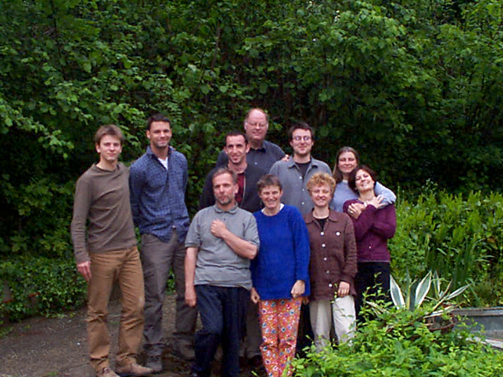
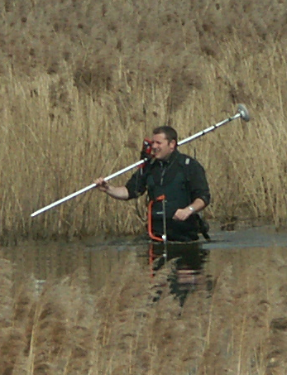
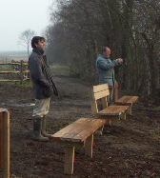
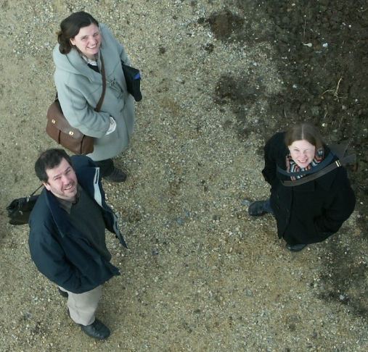

Het Vinne
10 jaar monitoring

Slide 2
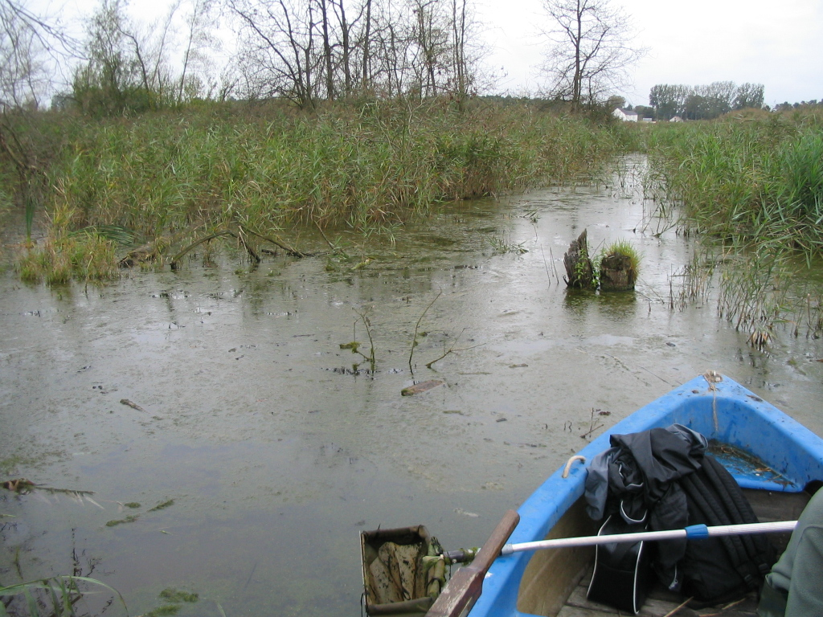
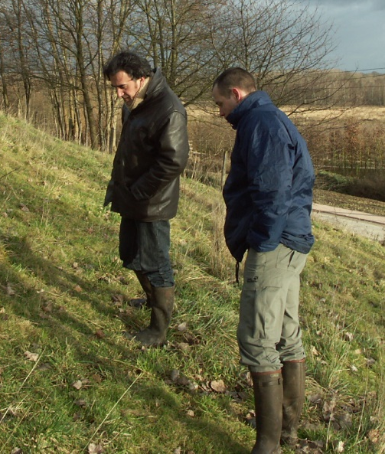
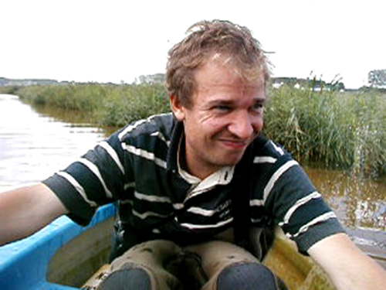
Aanpak
 |  | meetfrequentie per jaar | mandagen per meting | mandagen per jaar | aantal jaar zonder T=-2 en -1 | aantal jaar | totaal aantal mandagen zondet T=-2 en -1 | mandagen totaal | projectuitvoeringsplan | 2 jaar voor uitvoering | seizoen voor uitvoering maatregelen | uitvoering betreffende maatregelen | seizoen na uitvoering maatregelen | 2 jaar na uitvoering | 3 jaar na uitvoering | 4 jaar na uitvoering | 5 jaar na uitvoering | 6 jaar na uitvoering | 7 jaar na uitvoering | 8 jaar na uitvoering | 9 jaar na uitvoering | 10 jaar na uitvoering
Stuurparameters opmeten
Hydrologie | grondwaterpeilen | 24 | 0,5 | 12 | 5 | 7 | 60 | 84
 | oppervlaktewaterpeil en oppervlakte meer | 12 | 0,1 | 1,2 | 4 | 4 | 5 | 4,8
 | grond- en oppervlaktewaterkwaliteit watertype | 2 | 0,5 | 1 | 4 | 5 | 4 | 5
 | trofie en saprobie
 | algemene biotoopkwaliteit | 1 | 2 | 2 | 4 | 4 | 8 | 8
 | slibdikte waterbodem | 1 | 2 | 2 | 4 | 4 | 8 | 8
Vegetatie | verhouding oppervlakte open en gesloten
 | doelsystemen
 | natuurstreefbeelden | 1 | 15 | 15 | 3 | 4 | 45 | 60
 | soortensamenstelling | 1 | 10 | 10 | 3 | 4 | 30 | 40
Vleermuizen | soortenrijkdom | 2 | 1 | 2 | 3 | 3 | 6 | 6
Amfibieën | soortenrijkdom | 1 | 2 | 2 | 3 | 4 | 6 | 8
Vogels | territoriumdichtheid broedvogels | 1 | 6 | 6 | 3 | 4 | 18 | 24
Libellen en dagvlinders | soortenrijkdom | 1 | 2 | 2 | 3 | 4 | 6 | 8
Vissen | soortenrijkdom | 1 | 3 | 3 | 3 | 4 | 9 | 12
Gebiedsevaluatie |  |  |  |  | 3 | 3
 |  |  |  |  |  |  |  |  |  |  |  |  |  | BBI
Totaal |  |  |  | 58 |  |  | 205 | 268
 |  |  |  |  |  |  |  |  |  |  | beperkt uitgevoerd
 |  |  |  |  |  |  |  |  |  |  | niet uitgevoerd
 |  |  |  |  |  |  |  |  |  |  | extra uitgevoerd
Notes:
In mei 2003 is er door de VLM een rapport uitgewerkt met de titel “Monitoringsplan en inventarisatie van de huidige toestand voor het natuurinrichtingsproject het Vinne”
Referentie (toestand voor de inrichting)
Vegetatie en hydrologie: ecohydrologische studie van Het Vinne (1998-1999)
2002 inventarisatie fauna (amfibieën, vissen, libellen, vlinders, vogels en vleermuizen)
Monitoring voor 10 jaar (volgens vademecum monitoring natuurinrichting)
Doel: evaluatie van de maatregelen en het instrument Natuurinrichting
Water, Vegetatie, Vogels, Vleermuizen, amfibieën, libellen, dagvlinders en vissen
Geel = beperkt uitgevoerd, rood = niet uitgevoerd, groen = extra uitgevoerd
Fases (boekjes laten zien):
Referentie 1998-1999 en 2002
Inrichtingswerken 2004-2005
T2 2006-2007 (Aeolus)
T6 2011 (URS)
T10 2015-2016 (Landmax)

Slide 3
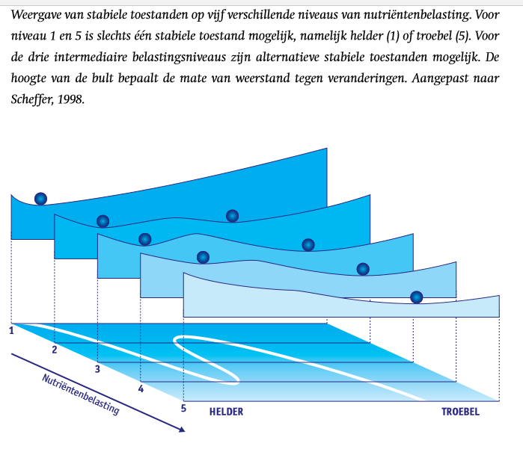
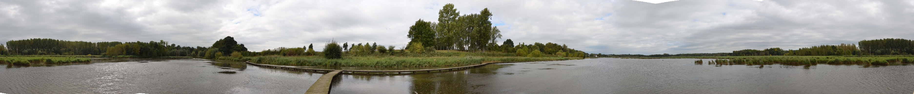
Water
Notes:
Water (methodologie, zie rapporten)
2006:
waterpartij met helder water,
veel loos blaasjeskruid,
pionierssituatie
In de zomer plaatselijk troebel
2009:
Veel loos blaasjeskruid
In het noorden verslechtering van de waterkwaliteit, vertroebeling, geurhinder van vogelmest van de kokmeeuwenkolonie, hoge pieken stikstof
2011 (T6):
Verdere eutrofiëring van mesotroof naar mesotroof-eutroof
Grondwater overwegend zuur karakter, pH kleiner dan 6,5
Toename van het aandeel grondwater, met daling pH-waarde, door reductie-reacties is het water N en S arm
Zomer lager zuurstofgehalte
Pomphuis
2015 (T10)
Hoge tot zeer hoge fosforwaarden, troebele toestand
Zomer 2015 meerwater zeer troebel met massale aanwezigheid van blauwalgen
Hoog biochemisch zuurstofgebruik wijst op aanwezigheid van veel organische materiaal in het water

Slide 4
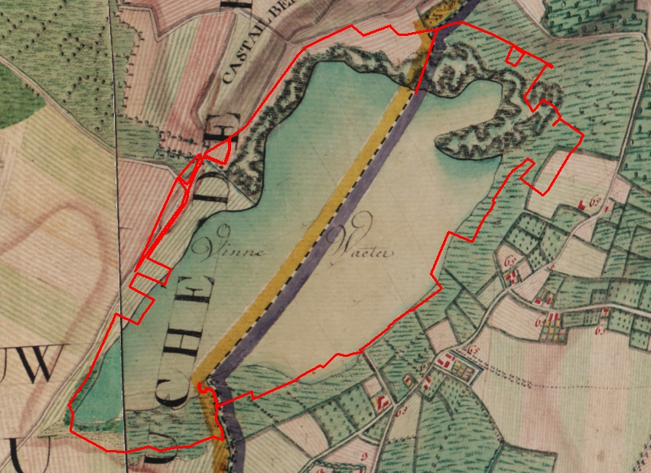
Vegetatie
Notes:
Opstellen biologische waarderingskaart (BWK)
kwantitatief, evolutie van het landschapsbeeld
Opvolgen evolutie natuurstreefbeelden (bos, moeras, grasland,…)
kwantitatief en kwalitatief, op perceelsniveau met ruwe bedekkingsschaal (Tansley) van soorten
Inventarisatie permanente kwadraten (pq’s)
Kwalitatief, evolutie in detail met fijne bedekkingsschaal (Londo) van soorten
Figuur =Ferraris

Slide 5
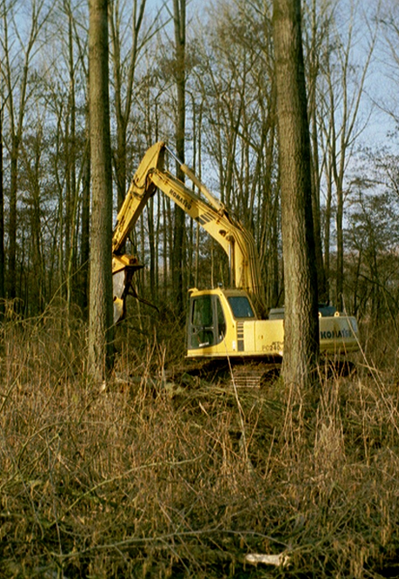
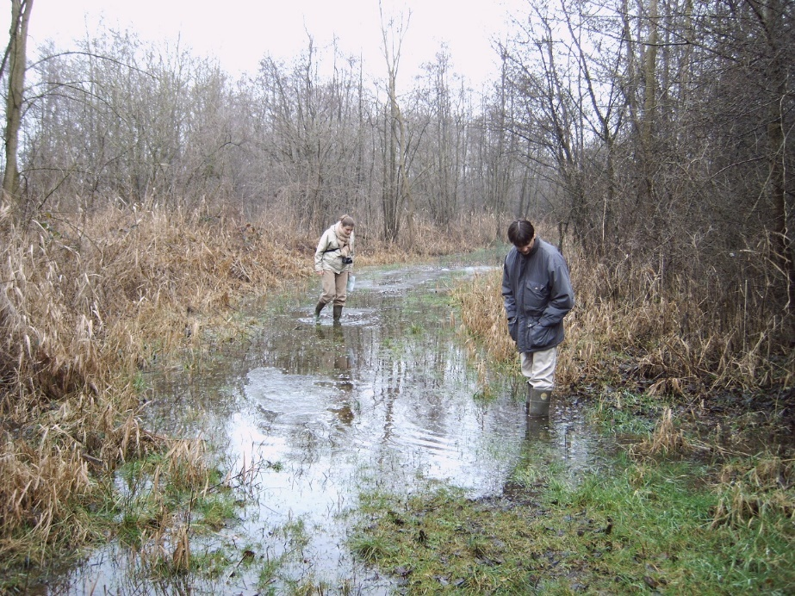
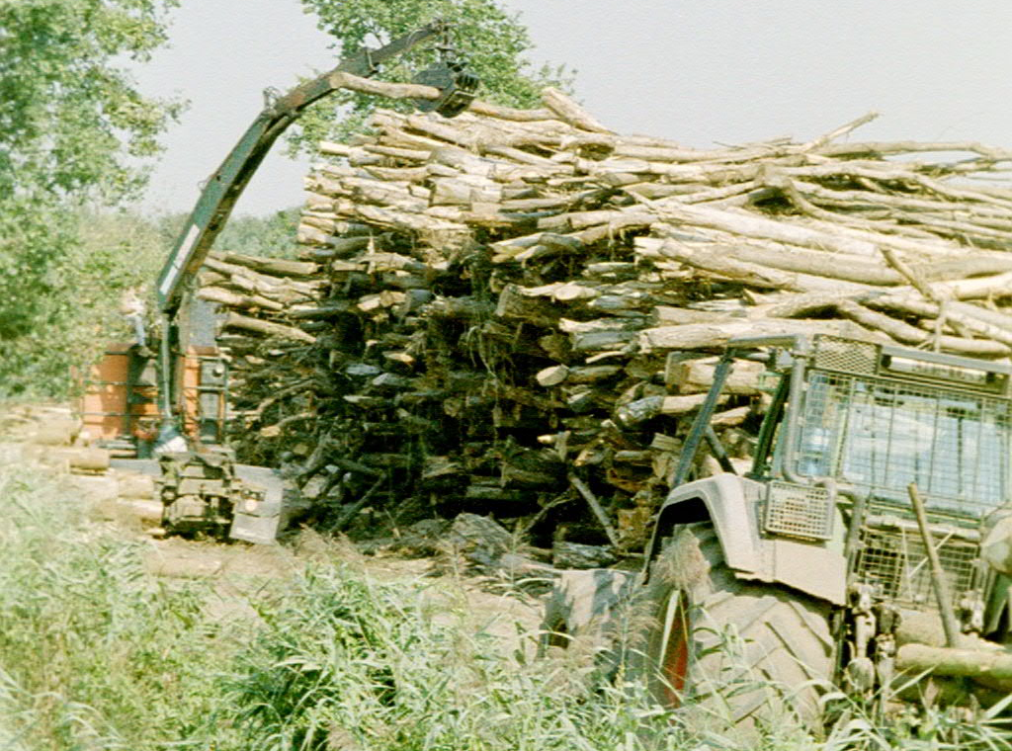
Vegetatie
Notes:
Kort
Toename open water en riet en afname populier = LOGISCH
ook
Afname rietland tijdens laatste monitoring
Mogelijke oorzaken
Vraatdruk ganzen (twijfelachtig, weinig ganzen), Hoge nutriëntenlast water en/of tijdelijk beheerseffect (maaien riet)

Slide 6
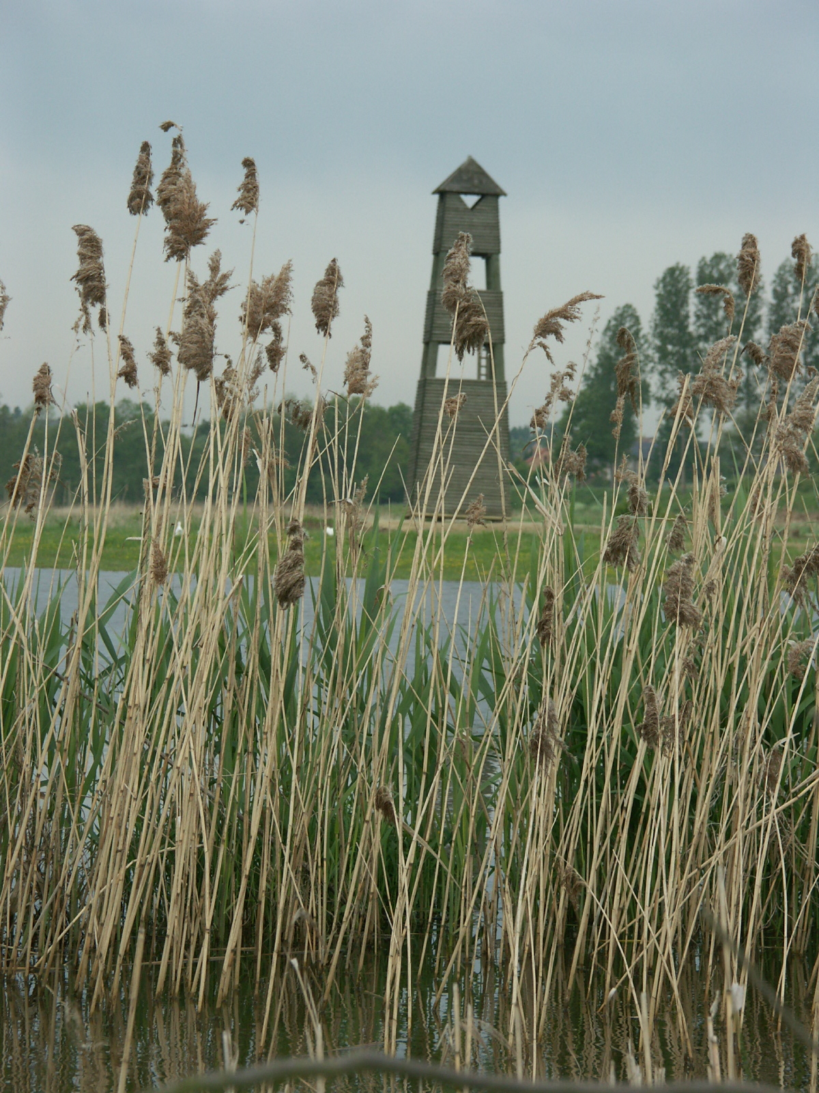
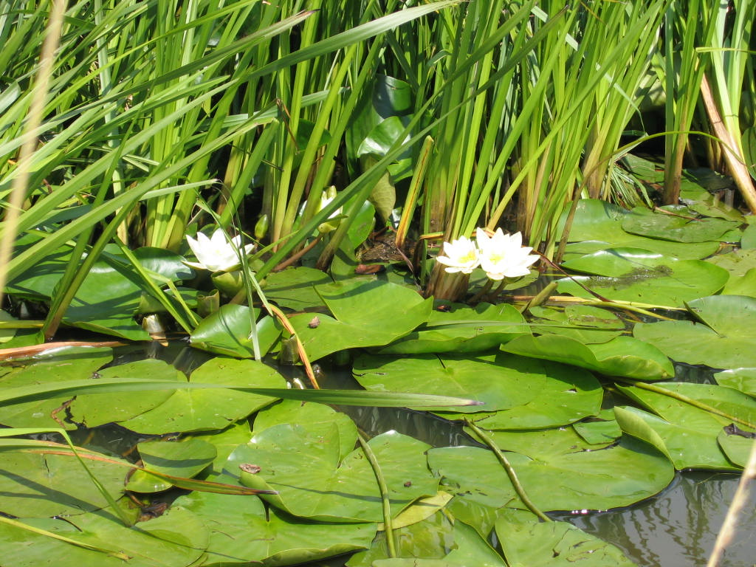
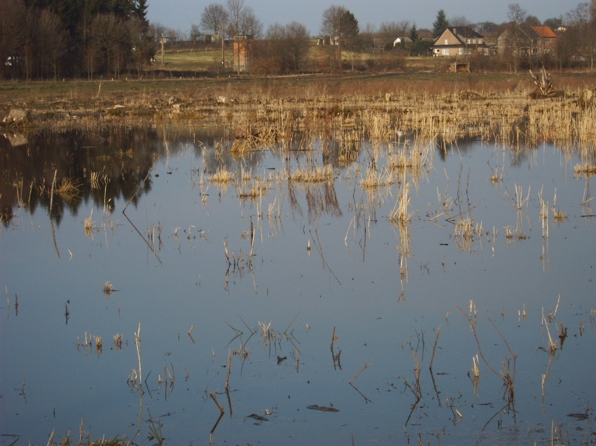
Vegetatie
Notes:
Evolutie natuurstreefbeelden: een greep eruit
eutrofe plas (watervegetatie): matig tot slecht ontwikkeld // wegens te weinig waterplanten (watervorkje, loos blaasjeskruid, klein fonteinkruid werden na inrichting vrij veel aangetroffen maar zijn nu zo goed als verdwenen
oorzaak: eutrofiegraad,…
rietland: goed ontwikkeld
dottergrasland: matig ontwikkeld, kan na verderzetting beheer evolueren naar goed ontwikkeld
Foto: witte waterlelie

Slide 7
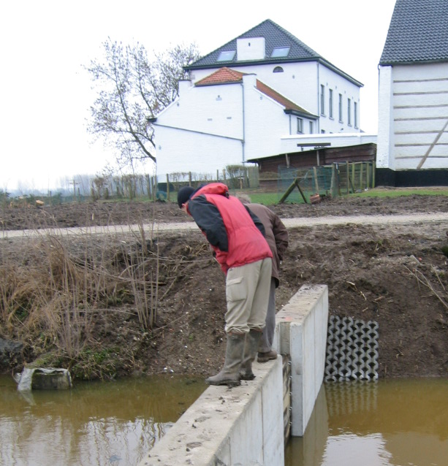
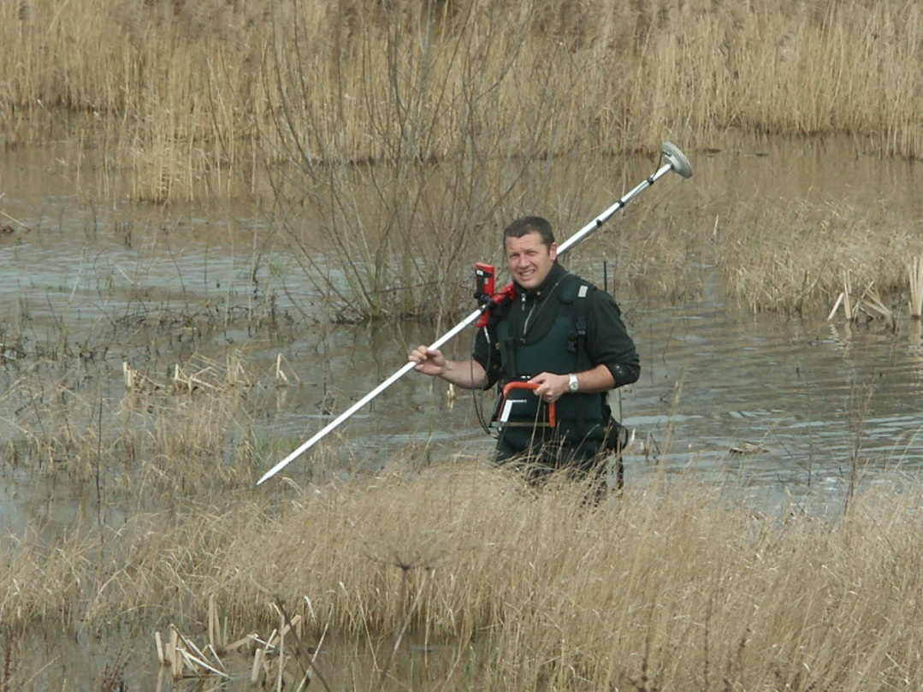
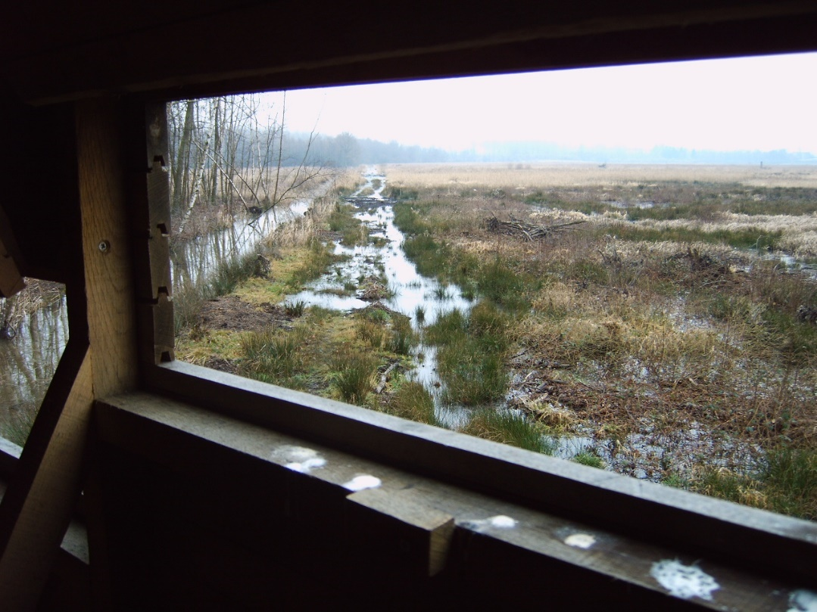
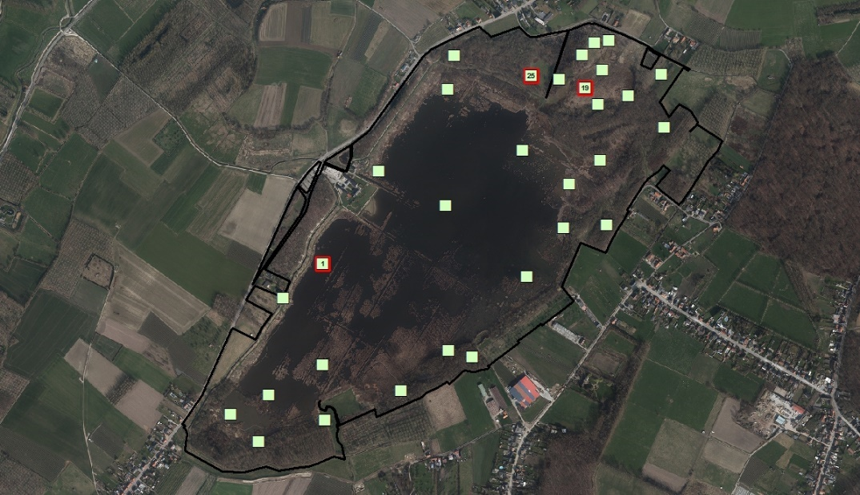
Vegetatie
Notes:
Pq’s (enkele voorbeelden)
Pq1: populierenruigte (2003) -> open water (2015)
Pq19: kapvlakte -> grote zeggenvegetatie met riet
Pq25: glanshavergrasland -> glanshavergrasland (kwaliteitsverbetering want afname nitrofiele soorten)

Slide 8
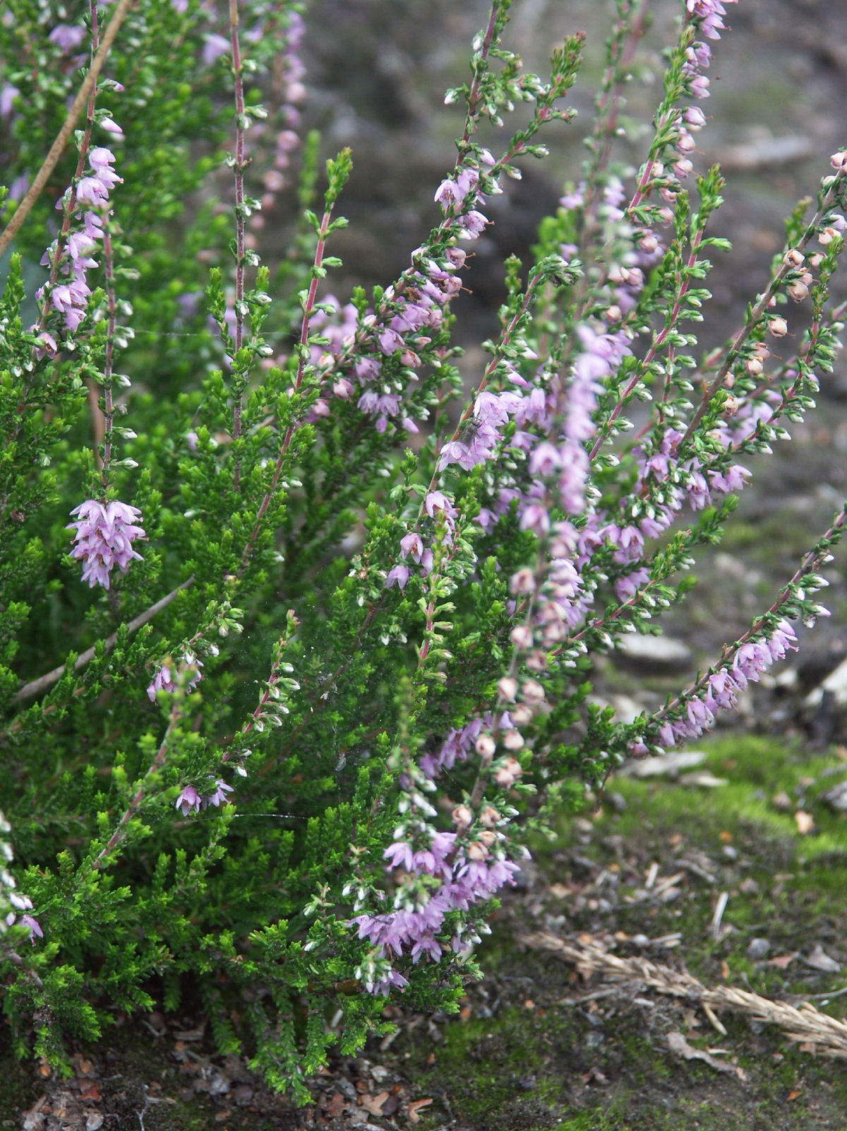
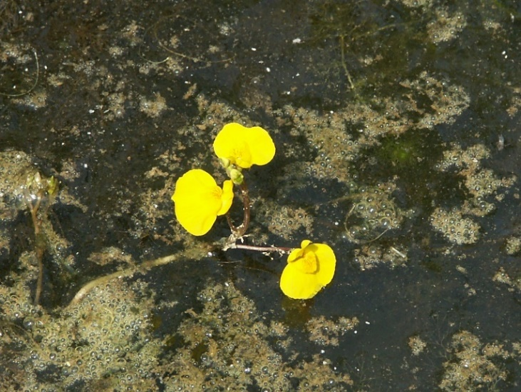
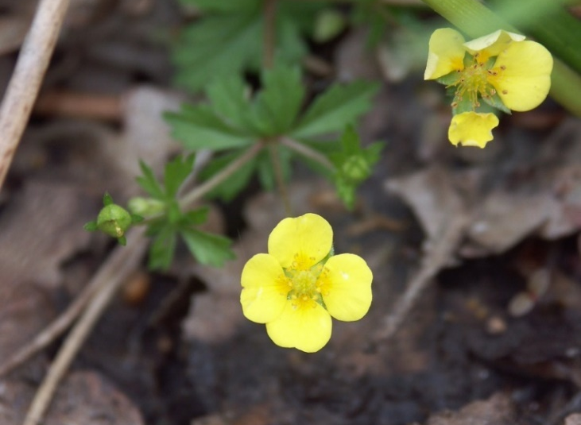
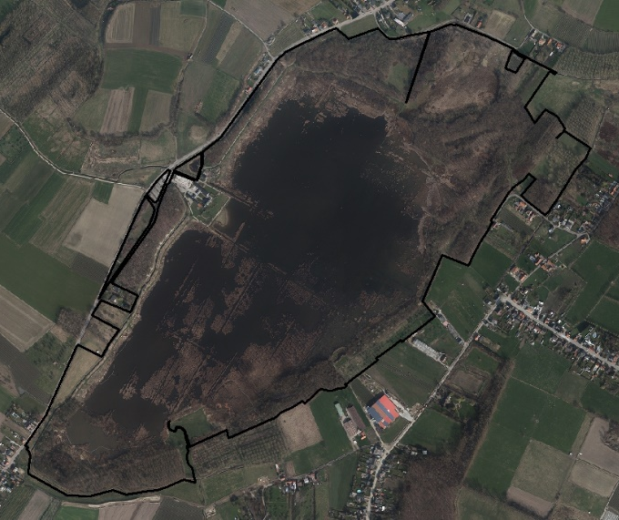
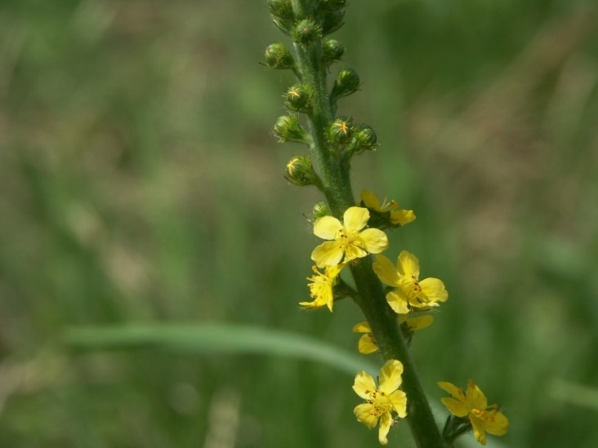
Vegetatie
Notes:
Bijzondere plantensoorten
Gewone agrimonie, Struikhei, Voszegge, Tandjesgras, Stekelbrem, Muizenoor, Tormentil, Blauwe knoop (uitgezaaid?), Loos blaasjeskruid
Foto loos blaasjeskruid, struikhei, tormentil en gewone agrimonie

Slide 9
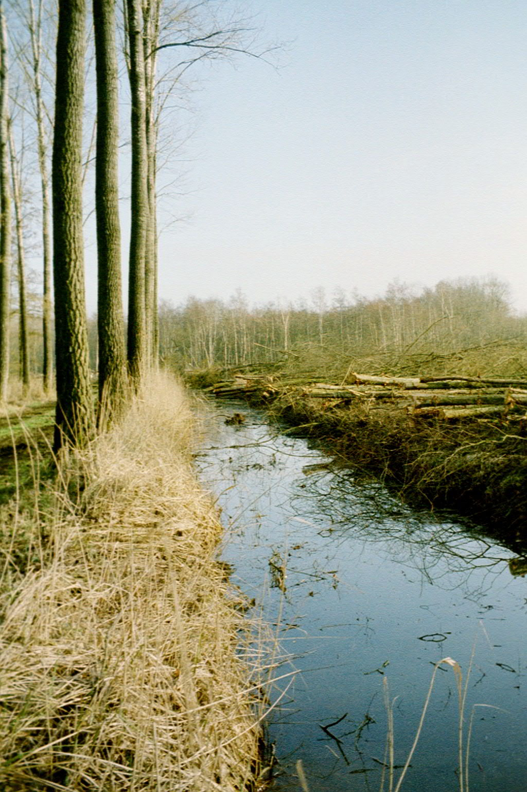
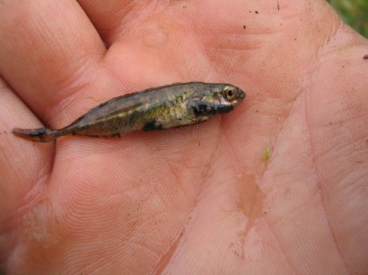
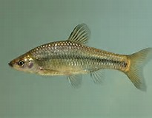
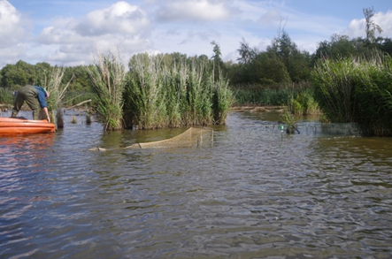
Vissen
Notes:
2003: twee soorten: enkel 10-doornige stekelbaars en blauwbandgrondel (exoot)
2006-2007: vier soorten: vorige twee samen met 3-doornige stekelbaars en snoek (werd uitgezet om blauwband te bestrijden)
2011: geen stekelbaarzen gevonden, wel 5 soorten (blauwbandgrondel, snoek, karper, rietvoorn en blankvoorn)
2015: geen stekelbaarzen en toename tot 7 soorten (ook nog giebel en paling)
Foto stekelbaars en blauwbandgrondel
Foto: 10-doornige stekelbaars, schietfuik, terug plaatsen snoek, blankvoorn

Slide 10
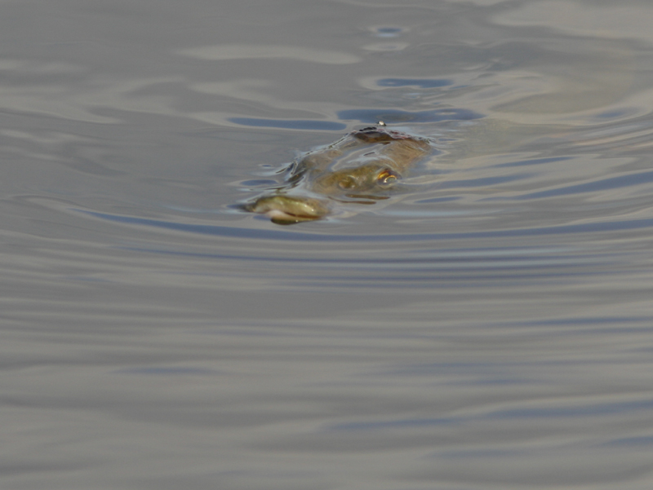
Vissen
Notes:
Stijging soortendiversiteit vissen: 2 naar 7 soorten
Stijging populatiedensiteit verscheidene soorten
Positief in geval van rietvoorn en snoek
Minder goed nieuws in geval van karper en blauwbandgrondel
Foto snoek

Slide 11
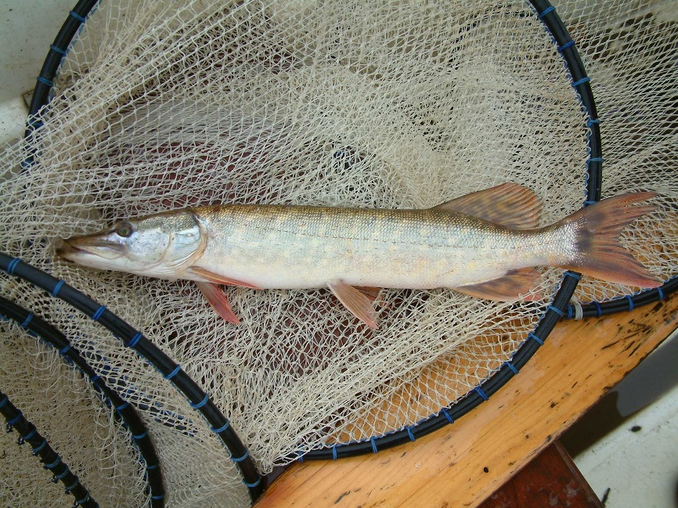
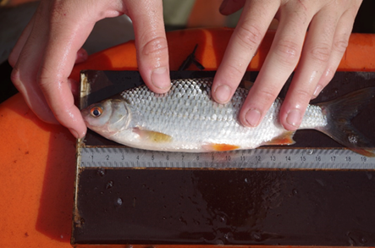
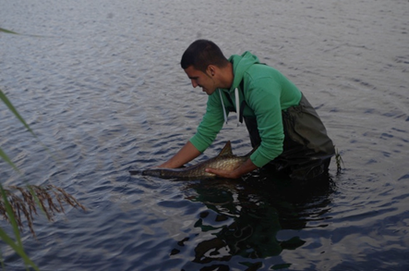
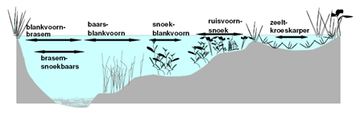
Vissen
Notes:
Theoretisch ideale visgemeenschap Vinne
brasem, baars, blankvoorn, rietvoorn, snoek, paling, kolblei
zeelt, winde, vetje, riviergrondel, kroeskarper, kleine modderkruiper, bittervoorn, alver
Advies
gerichte en gecontroleerde bepoting (bv. 5 kg/ha autochtone zeelt, kroeskarper, bittervoorn, baars en blei)
Foto snoek, rietvoorn

Slide 12
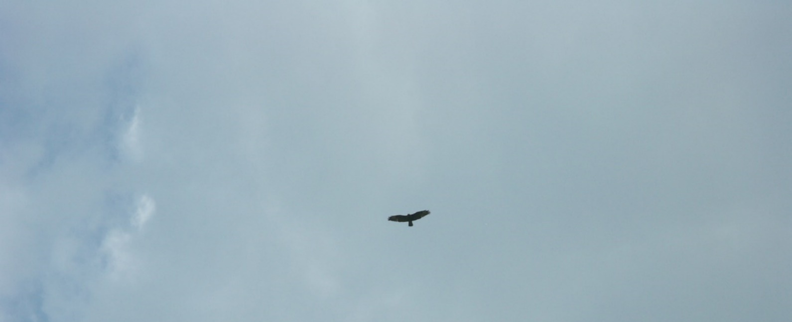
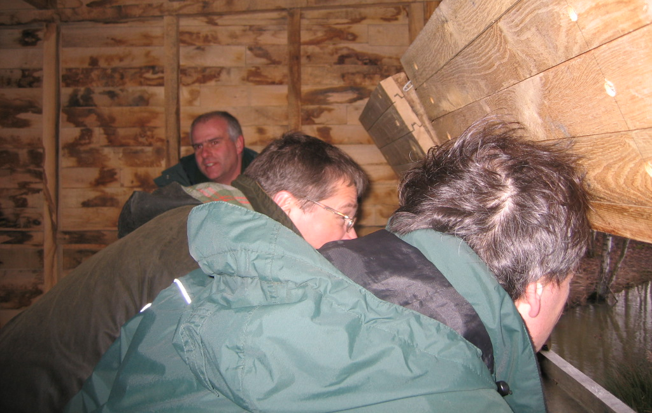
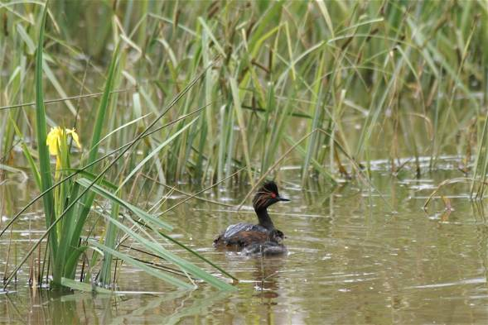
Vogels
Notes:
Territoriumkartering
2003: 39 soorten broedvogel
2007: 66
2015: 54
Foto: geoorde fuut

Slide 13

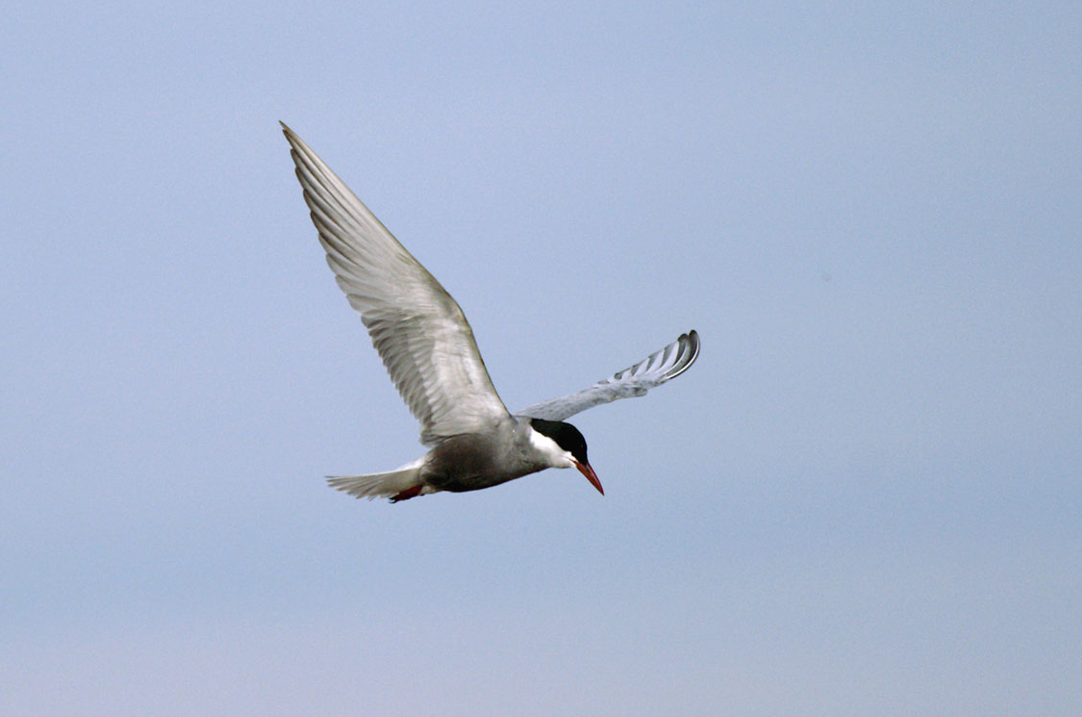
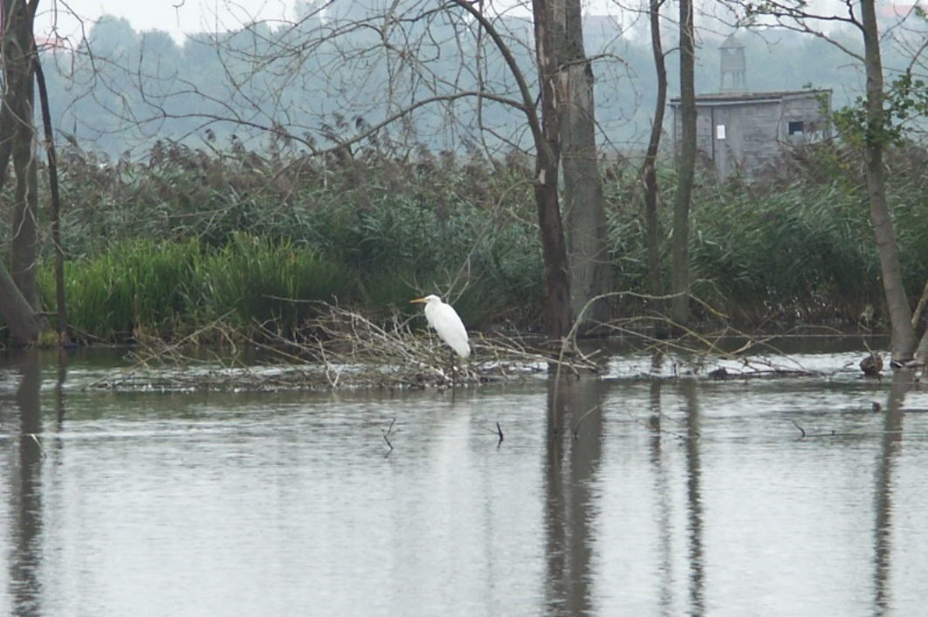
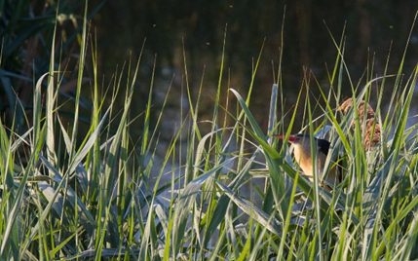
Vogels
Notes:
Algemene toename water- en moerasvogels (soorten en aantal)
Laatste periode: lichte afname soorten en aantal
Opvallend grote aanwezigheid kokmeeuw
Enkele zeldzame soorten: witwangstern, Cetti’s zanger, woudaap, matkop,…
Foto: woudaap, witwangstern, zilverreiger

Slide 14
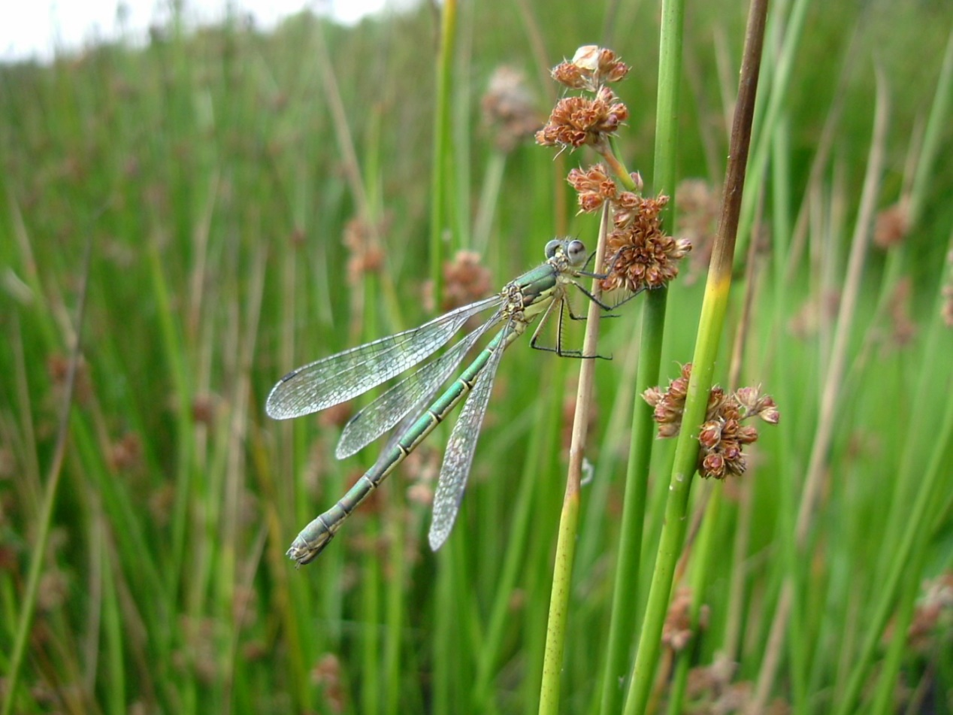
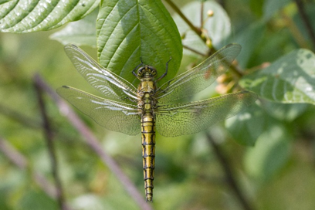
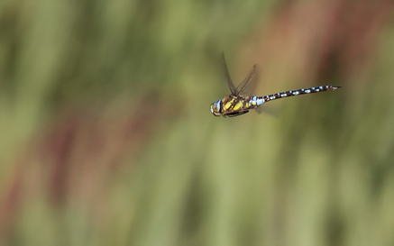
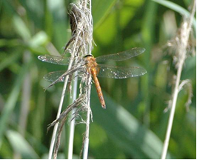
Insecten – libellen
Notes:
Libelllen
Voor de werken 7 algemene soorten
Enkele jaren na de werken piek met 33 soorten
10 jaar na de werken lichte terugval tot 21 soorten
-> verdwijnen van pionieerssoorten en een aantal Kempische soorten
-> misschien geen abnormale evolutie. Studie niet kwantitatief genoeg om conclusies te trekken
Foto: tangpantserjuffer, gewone oeverlibel, paardenbijter, vroege glazenmaker

Slide 15
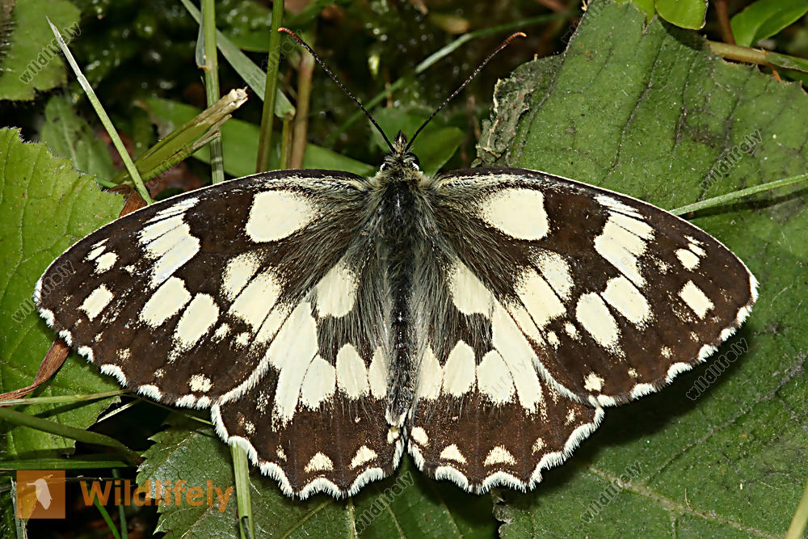
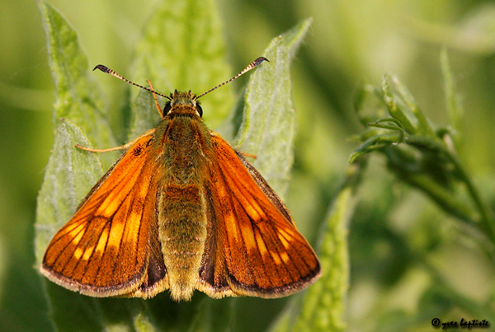
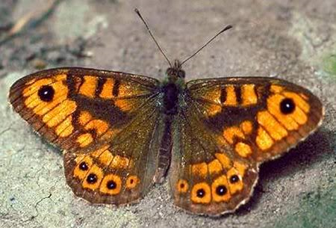
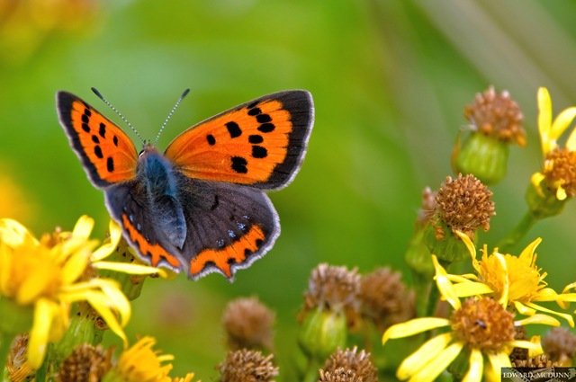
Insecten – dagvlinders
Notes:
Beperkte monitoring: voor de werken en twee jaar na de werken (2006)
Stijging van 13 soorten naar 19 soorten. Geen uitzonderlijke dagvlinderfauna, toch enkele opmerkelijke soorten.
Dambordje (zeldzaam), groot dikkopje (zeldzaam in de regio), argusvlinder en kleine vuurvlinder (voorkeur voor schrale graslanden)

Slide 16
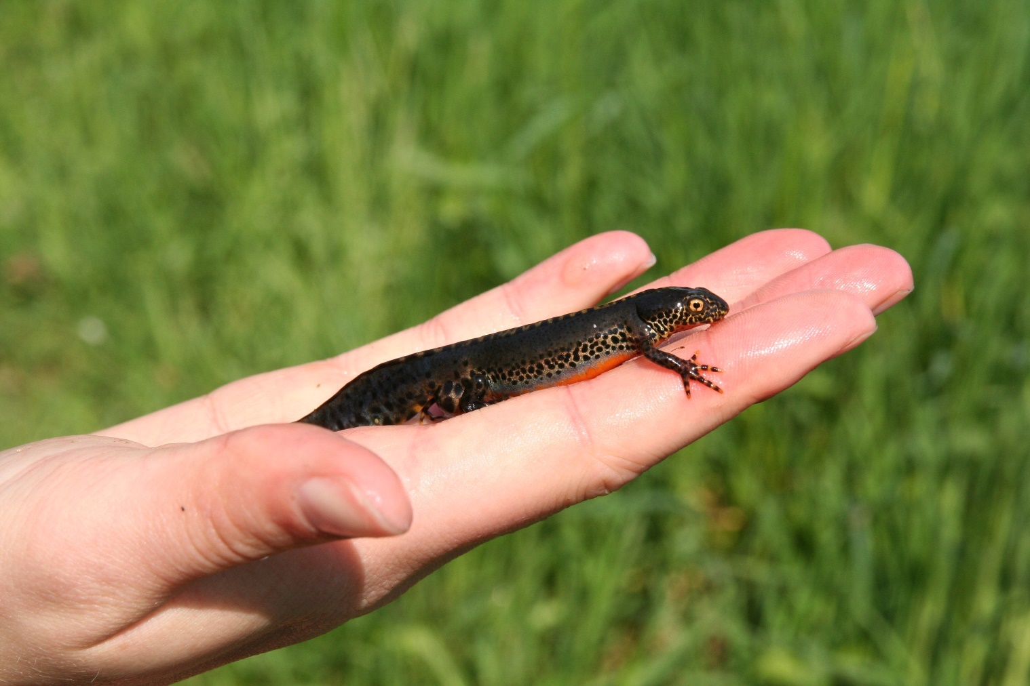


Amfibieën
Notes:
Slechts monitoring voor werken en 2 jaar na werken (2006)
4 soorten voor en na: groene kikker (complex), bruine kikker, alpenwatersalamander en kleine watersalamander.
Onderzoek te beperkt om een uitspraak te kunnen doen over aantallen.
Hoop op vestiging van kamsalamander

Slide 17



overige
Notes:
Sporadisch of beperkt onderzoek naar BBI (waterkwaliteit adhv biologische indicatoren), vleermuizen, sprinkhanen, lieveheersbeestjes
Waarnemingen van watervleermuis (foto), gouden sprinkhaan, moerassprinkhaan (foto), 13-stippelig lieveheersbeestje (foto) – allemaal gelinkt aan natte vochtige milieus

Slide 18



Landschapsmonitoring (1999)
Notes:
13 keer foto’s genomen
Begonnen in 2003, laatste keer sept 2016
17-tal locaties, niet allemaal even frequent
Posters van gemaakt die ophangen in de foyer
Parking
Uitkijkpunt vanop Motte
Zicht op hoogstamboomgaard
Lindeboom

